Slide 1


¡LES DAMOS LA BIENVENIDA!
¿Están listos?
Notes:
Obligatoria para la primera clase (después no va).

Slide 2

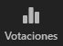

PRESENTACIÓN DE ESTUDIANTES
Por encuestas de Zoom:
País
Conocimientos previos en (temática del curso)
¿Por qué elegiste el curso?
Notes:
(sólo la primera clase) Presentación de Estudiantes
Soporte: Encuesta de Zoom
¿Como crear encuestas de zoom? Disponible en este video.
Consigna: Presentación de los estudiantes. Generar una encuesta de zoom para cada punto (3 en total) con los siguientes ítems y opciones.
PAÍS / Opciones:
Argentina
Uruguay
Chile
Colombia
Perú
Otro
CONOCIMIENTOS PREVIOS DE DISEÑO / Opciones:
Nulo conocimiento
Poco conocimiento
Bastante conocimiento
Otro
¿POR QUÉ ELEGISTE EL CURSO? / Opciones:
Soy curioso/a y siempre quiero aprender más.
Quiero emprender o mejorar mi camino Freelance.
Quiero perfeccionar o desenvolverme de forma profesional o laboral.
Otro

Slide 3

¿DUDAS DEL ON-BOARDING?
MIRALO AQUI
Notes:
Obligatoria siempre.

Slide 4


DESAFÍOS Y ENTREGABLES
Son actividades o ejercicios que se realizan durante la cursada, para enfocarse en
la práctica.
11
Desafíos genéricos
Ayudan a poner en práctica los conceptos y la teoría vista en clase No deben ser subidos a la plataforma.
Desafíos entregables
Relacionados completamente con el Proyecto Final. Deben ser subidos obligatoriamente a la plataforma hasta 7 días luego de la clase para que sean corregidos.
Notes:
Sólo se muestra la primera clase. Cuando se haga la presentación de los desafíos en la primera clase, se sugiere complementar con la cantidad que hay de los mismos a lo largo de la cursada.
Otras sugerencias:
No solicitar más de un desafío entregable por clase a los estudiantes.
Si se utiliza un desafío genérico, si bien no se entregan, que demuestre una finalidad. Por ejemplo, puede utilizarse para solicitar algo puntual de tarea: “Para la próxima clase traer anotado…” o ser la práctica necesaria para otro entregable vinculado con el Proyecto

Slide 5


DESAFÍOS Y ENTREGABLES
Son actividades o ejercicios que se realizan durante la cursada, para enfocarse en
la práctica.
1
Desafíos complementarios
Desafíos que complementan a los entregables. Son optativos y, de ser subidos a la plataforma a tiempo y aprobados, suman puntos para el top 10.
Entregas del Proyecto Final
Entregas con el estado de avance de tu proyecto final que deberás subir a la plataforma a lo largo del curso y hasta 7 días luego de la clase, para ser corregidas por tu docente o tutor/a.
Notes:
Sólo se muestra la primera clase. Cuando se haga la presentación de los desafíos en la primera clase, se sugiere complementar con la cantidad que hay de los mismos a lo largo de la cursada.
Otras sugerencias:
No solicitar más de un desafío entregable por clase a los estudiantes.
Si se utiliza un desafío genérico, si bien no se entregan, que demuestre una finalidad. Por ejemplo, puede utilizarse para solicitar algo puntual de tarea: “Para la próxima clase traer anotado…” o ser la práctica necesaria para otro entregable vinculado con el Proyecto

Slide 6
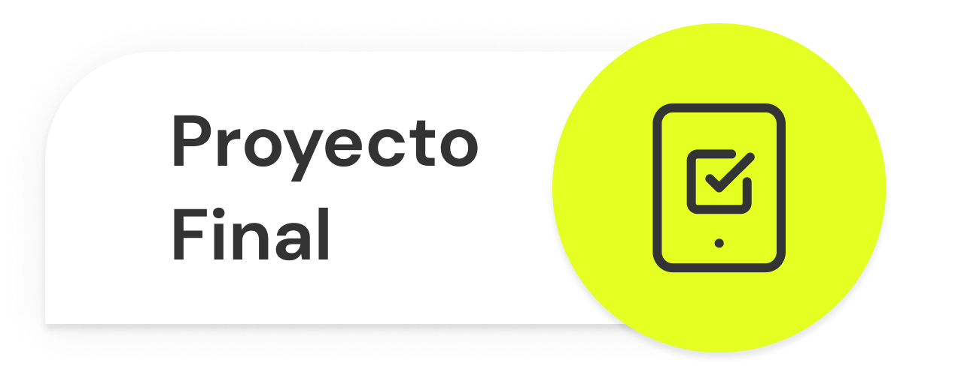
PROYECTO FINAL
El Proyecto Final se construye a partir de los desafíos que se realizan clase a clase. Se va creando a medida que el estudiante sube los desafíos entregables a nuestra plataforma.
El objetivo es que cada estudiante pueda utilizar su Proyecto Final como parte de su portfolio personal.
El proyecto final se debe subir a la plataforma la ante-última o última clase del curso. En caso de no hacerlo tendrás 20 días a partir de la finalización del curso para cargarlo en la plataforma. Pasados esos días el botón de entrega se inhabilitará.
Notes:
Primera clase

Slide 7
¿CUÁL ES NUESTRO PROYECTO FINAL?
Notes:
Primera clase

Slide 8
CREA TU PROPIA TIENDA ECOMMERCE
Desarrollarás el front end de una tienda online con carrito de compras, utilizando los componentes React y Firebase como servidor en la nube. Crearás así una experiencia de usuario amigable con actualizaciones visuales instantáneas y código escalable.
Notes:
Primera clase

Slide 9
PROYECTOS DE NUESTROS ESTUDIANTES
Incluir por lo menos 3 ejemplos de proyectos.
Colocar su nombre e insertar el hipervínculo (link/url) para que los estudiantes puedan acceder
Notes:
1) Gabriel Maceira Alvarez
https://github.com/gabrielmaceira/ecommerce-maceira/tree/8b9581b366720f449b7f0832e56eb4642403b9a9
2) Maria Cuervo
https://github.com/cuervomaria/coderReact
GIF
3) Nicolas Di Pietro Paolo
https://github.com/dipietronicolas/CODERHOUSE-Proyecto-Final

Slide 10
ENTREGA | REQUISITO | FECHA
1° entrega | Durante esta entrega, se hará una revisión integral del estado actual de avance de tu proyecto. | Clase N°4
Proyecto Final | Deberás subir a la plataforma el link a tu app de e-commerce completamente funcional. | Clase N° 8
Notes:
Primera Clase

Slide 11
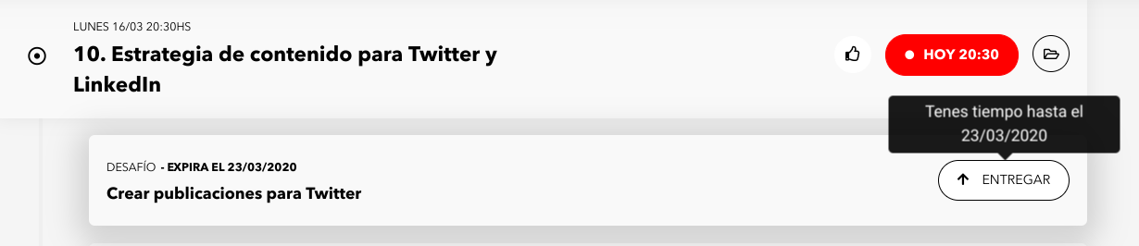
¡IMPORTANTE!
Los desafíos y entregas de proyecto se deben cargar hasta siete días después de finalizada la clase. Te sugerimos llevarlos al día.
Notes:
Primera clase

Slide 12
TUTORIALES PARA INSTALACIONES

Slide 13
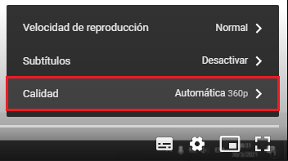
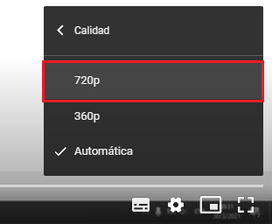
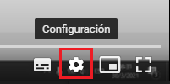
¿CÓMO INSTALAR PROGRAMAS Y SOFTWARES?
Dentro de la carpeta “Tutoriales para instalaciones” encontrarás videos donde te explicamos cómo instalar los softwares y programas que utilizarás a lo largo del curso. Para optimizar la calidad de imagen de los mismos al reproducirlos, deberás seguir los siguientes pasos:
Haz clic en configuración.
Luego en calidad.
Y por último selecciona 720p.

Slide 14

Clase 01. React.JS
NIVELACIÓN
Notes:
Obligatoria siempre

Slide 15

Repasar fundamentos de JavaScript.
Conocer que es ECMAscript 6.
Comprender el uso de la variable 'this'.
Realizar una introducción a React JS.
OBJETIVOS DE LA CLASE
Notes:
Obligatoria siempre. Es lo que queremos alcanzar una vez finalizada la clase. Recordá que se enuncian en principio con el verbo delante (por ejemplo: “Comprender…”, “Analizar…”, “conocer…”, etc).

Slide 16
MAPA DE CONCEPTOS

Slide 17


MAPA DE CONCEPTOS CLASE 1
Nivelación HTML, CSS y JS
HTML
HTML5
DOM
CSS
JS
Los inicios de React JS
Notes:
Se puede usar para comenzar o finalizar la clase, según sea más conveniente. La información de este slide es de relleno.
Recurso: Mapa de conceptos
Muestra rápidamente los contenidos de la clase y cómo se relacionan. Ayuda a los estudiantes a evitar “perderse” durante la clase, al avanzar en un sentido lineal una diapositiva tras otra. El ejemplo pertenece a la primera clase del curso UX/UI.
Sugerencia: -También se pueden mostrar con un menor énfasis o colores apagados, aquellos contenidos de clases anteriores y que se vinculen con la actual.
-Resaltar con color los temas que se abordan en la clase.

Slide 18

MOMENTO DE EXPOSICIÓN DOCENTE
Notes:
Obligatoria siempre. Es lo que queremos alcanzar una vez finalizada la clase. Recordá que se enuncian en principio con el verbo delante (por ejemplo: “Comprender…”, “Analizar…”, “conocer…”, etc).

Slide 19

NIVELACIÓN

Slide 20

React JS es una biblioteca para desarrollo web, por lo cual debemos contar con conocimientos mínimos sobre los lenguajes que el navegador web interpreta.
HTML - CSS - JavaScript

Slide 21
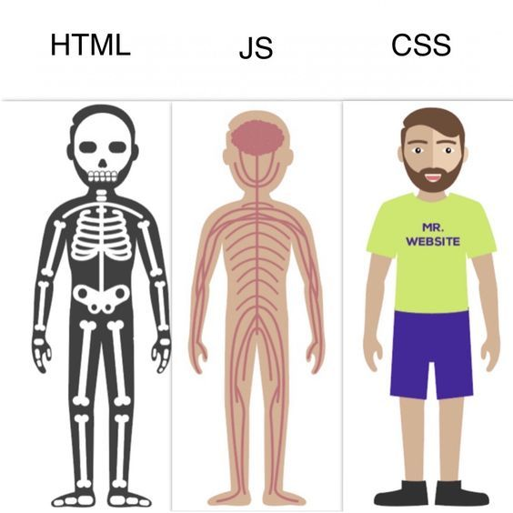
¿Qué función cumplen?
HTML es el encargado de generar la estructura de la web, del documento. CSS es el responsable de darle estilos a nuestra web. JavaScript es quien se encarga de dar interacciones a todo el sitio

Slide 22
CSS

Slide 23
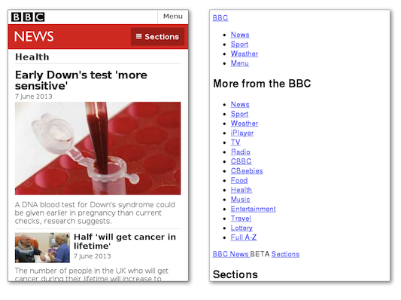
CSS (cascading style sheets - hojas de estilo en cascada) es un lenguaje de diseño gráfico con el cual podremos dar estilos (diseño, colores, márgenes) a nuestras webs desarrolladas con HTML. Veremos la sintaxis básica de CSS
Con CSS.
Sin CSS.
Notes:
Usar para slides de sólo texto. Si no alcanza, no sobrecargar, usar otra con el mismo título para indicar que continúa el mismo módulo.

Slide 24
CLASES CSS
Podemos seleccionar uno o más elementos html a través de su clase o su atributo “id” en CSS. O todos los elementos de un tipo
Modos básicos de “seleccionar/capturar” elementos por su:
Tipo de elemento (div, ul, li, nav, input) | div { background: lightgray; }
ID (usando # adelante) | #nombre { background: coral; }
Clase (usando punto inicial) | .apellido
Notes:
Para referenciar al objeto a través de una clase utilizamos un punto (.). En cambio, por el id lo hacemos a través de un numeral (#).
También podemos hacer referencia a través del elemento directamente, por ejemplo aplicando un estilo a todos los inputs del documento.

Slide 25
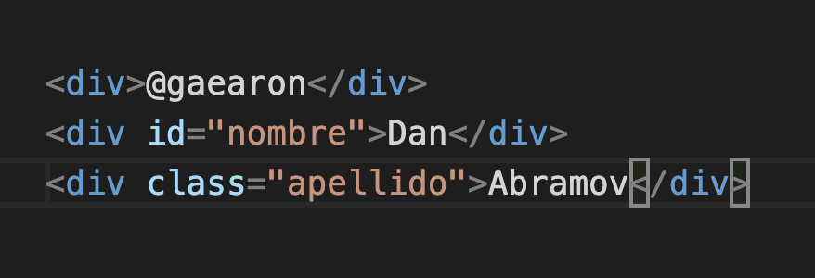
CLASES CSS
Elemento
Id
Clase
Notes:
Usar para slides de sólo texto. Si no alcanza, no sobrecargar, usar otra con el mismo título para indicar que continúa el mismo módulo.
Para referenciar al objeto a través de una clase utilizamos un punto (.). En cambio, por el id lo hacemos a través de un numeral (#).
También podemos hacer referencia a través del elemento directamente, por ejemplo aplicando un estilo a todos los inputs del documento.

Slide 26
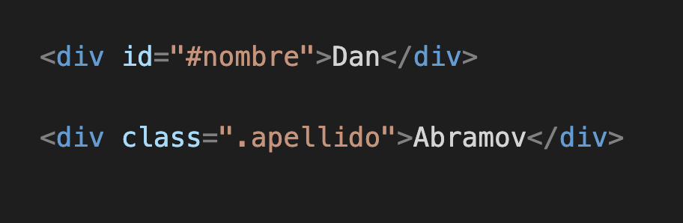
CLASES CSS
Error clásico:
Los # y los puntos “.” de los selectores se usan en la hoja de estilos, no en el atributo
X
X
Notes:
Usar para slides de sólo texto. Si no alcanza, no sobrecargar, usar otra con el mismo título para indicar que continúa el mismo módulo.

Slide 27
JAVASCRIPT

Slide 28

¿QUÉ ES?
JavaScript es el lenguaje de programación web por excelencia.
Decimos que se trata de un lenguaje de programación interpretado.
Su uso más conocido es del lado del cliente (client-side), corriendo en el navegador web, permite mejoras en la interfaz de usuario.
React está desarrollado en JS, por eso lo llamamos reactjs.
Notes:
Usar para slides de sólo texto. Si no alcanza, no sobrecargar, usar otra con el mismo título para indicar que continúa el mismo módulo.

Slide 29
¡PREGUNTA RÁPIDA!
“En una propuesta laboral decía que necesitaba saber Vanilla JS, ¿Dónde lo puedo aprender?”
¡Tal como el helado más común, el saborizante más conocido, o el clásico de los clásicos!
¡JS sin aditivos ni conservantes!
(mejor dicho, sin librerías externas)
Notes:
Usar para slides de sólo texto. Si no alcanza, no sobrecargar, usar otra con el mismo título para indicar que continúa el mismo módulo.

Slide 30
DOM
DOM (Document Object Model o modelo de objetos del navegador) nos sirve para acceder a cualquiera de los componentes que hay dentro de una página.
Por medio del DOM podremos controlar al navegador en general y a los distintos elementos que se encuentran en la página.

Slide 31
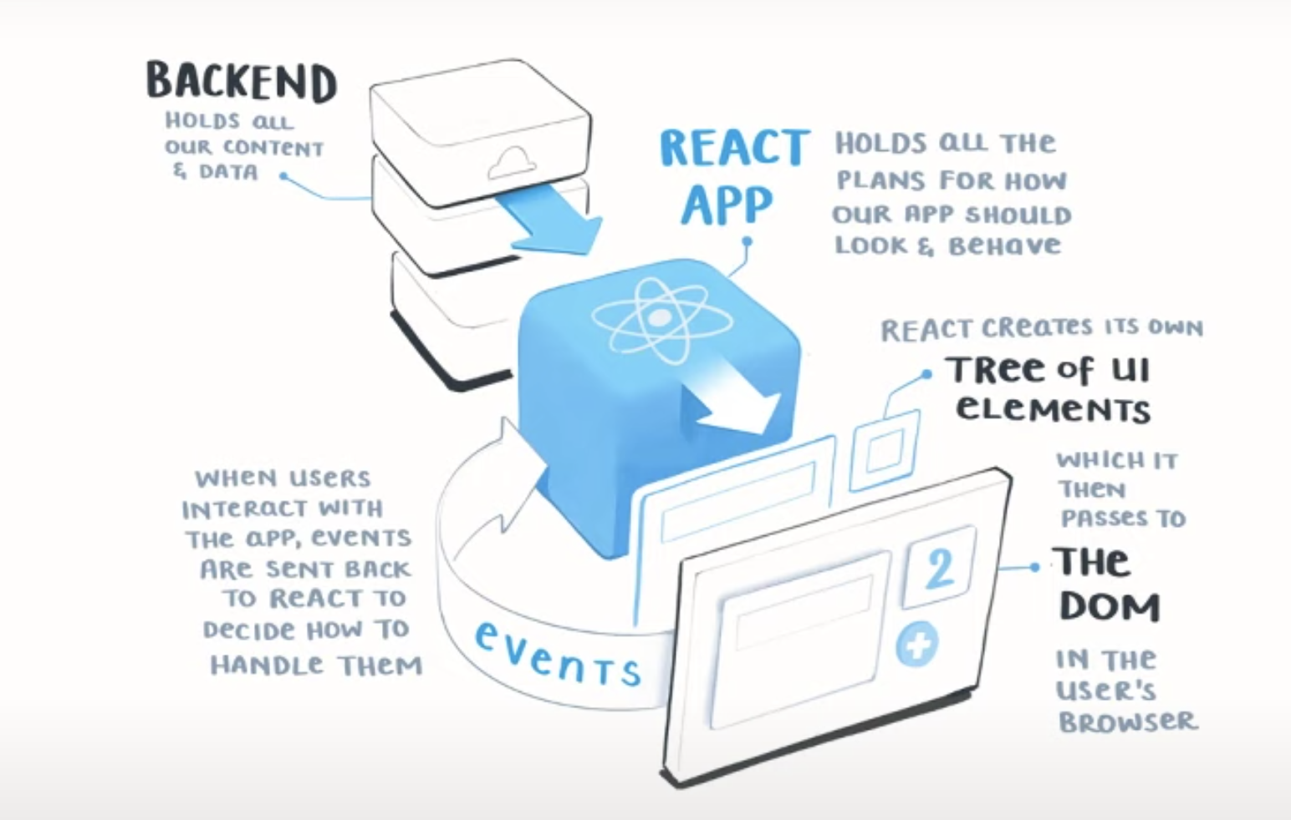
DOM COMO METÁFORA
Ilustradora: Maggie Appleton @ Woman of React 2020
Notes:
+Maggie dio permiso explícito para poder usar este contenido

Slide 32
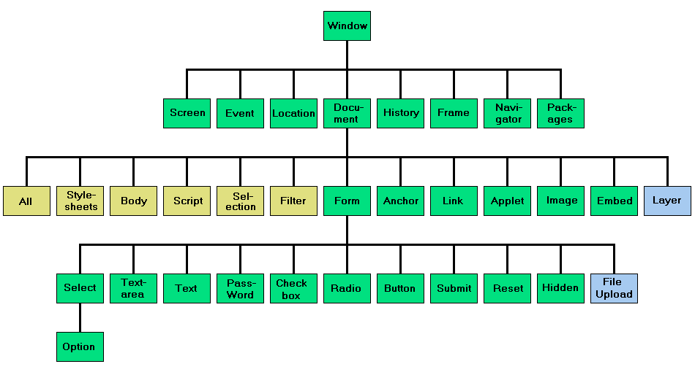
Jerarquía del DOM.

Slide 33
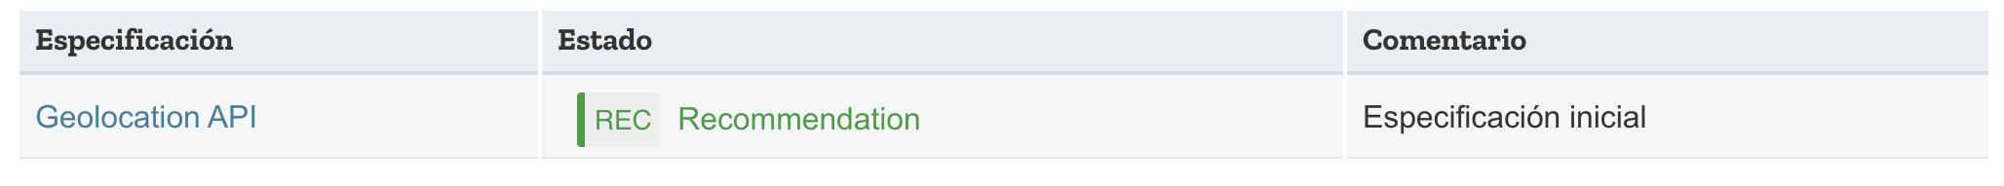
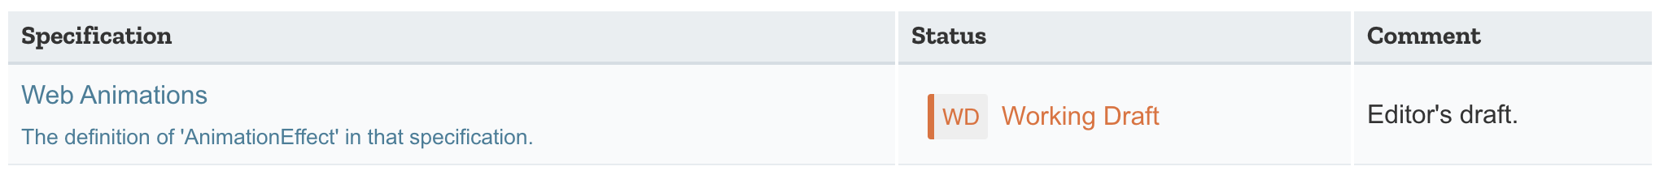
UN MUNDO DE API’S
Siempre es recomendable avanzar con criterio y ver qué funcionalidades usamos del Navegador, ya que hay centenas de API’s, pero:
No todas están listas para producción.
No todas tienen soporte en todos los navegadores.
Fuente: https://developer.mozilla.org/es/docs/Web/API
Notes:
Usar para slides de sólo texto. Si no alcanza, no sobrecargar, usar otra con el mismo título para indicar que continúa el mismo módulo.

Slide 34
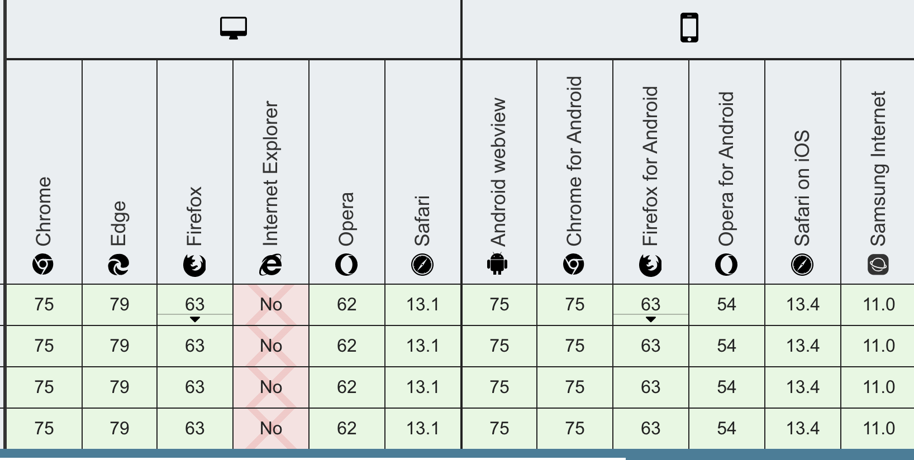
UN MUNDO DE API’S
Todo depende del contexto del trabajo y el target de usuarios / plataformas.
Puedo emocionarme para luego enterarme que algunos usuarios no pueden utilizar la experiencia.
Fuente: https://developer.mozilla.org/es/docs/Web/API
Notes:
Usar para slides de sólo texto. Si no alcanza, no sobrecargar, usar otra con el mismo título para indicar que continúa el mismo módulo.

Slide 35
TIPOS DE EJECUCIÓN
Ejecución directa
Es el método de ejecución de scripts más básico. En este caso se incluyen las instrucciones dentro de la etiqueta <script>, y cuando el navegador lee la página y encuentra un script
va interpretando las líneas de código y las va ejecutando una después de otra.
Notes:
Usar para slides de sólo texto. Si no alcanza, no sobrecargar, usar otra con el mismo título para indicar que continúa el mismo módulo.

Slide 36
TIPOS DE EJECUCIÓN
Respuesta a un evento
Los eventos son acciones que realiza el usuario. Los programas como Javascript están preparados para atrapar determinadas acciones realizadas, en este caso sobre la página,
y realizar acciones como respuesta.
Por ejemplo la pulsación de un botón, el movimiento del ratón o la selección de texto de la página.
Notes:
Usar para slides de sólo texto. Si no alcanza, no sobrecargar, usar otra con el mismo título para indicar que continúa el mismo módulo.

Slide 37
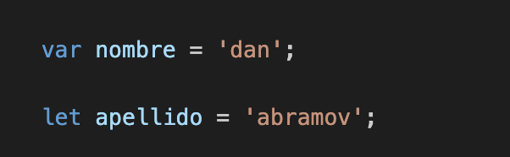
VARIABLES
La manera estándar de JS de almacenar valores en memoria es a través del uso de variables.
Notes:
Usar para slides de sólo texto. Si no alcanza, no sobrecargar, usar otra con el mismo título para indicar que continúa el mismo módulo.

Slide 38
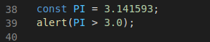
DEFINIR UNA CONSTANTE
Desde ES6 (ECMA 2015) podemos definir una constante con la palabra reservada const
Las const no pueden cambiar la referencia con la que fueron inicializadas.
Notes:
Usar para slides de sólo texto. Si no alcanza, no sobrecargar, usar otra con el mismo título para indicar que continúa el mismo módulo.

Slide 39
¡RECUERDEN!
Puede ser poco intuitivo, pero...
Que una constante mantenga para siempre la misma referencia no significa que esa referencia tenga el mismo contenido, de hecho, puedo cambiarlo.
Notes:
Usar para slides de sólo texto. Si no alcanza, no sobrecargar, usar otra con el mismo título para indicar que continúa el mismo módulo.

Slide 40
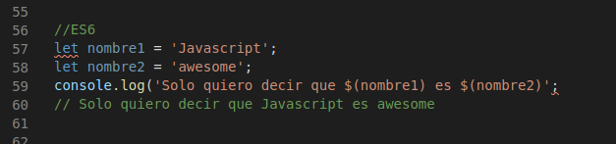
LET
Podemos utilizar let en lugar de var a la hora de declarar una variable, cuando queremos que ésta sólo sea accedida de manera local en determinado ámbito. Por ejemplo:
Notes:
Usar para slides de texto con imagen.

Slide 41
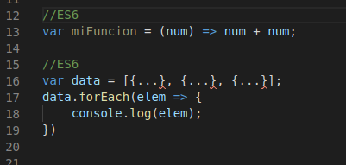
FUNCIÓN ARROW
En ambos ejemplos se sustituye el uso de la palabra reservada function, dando simplicidad al código.
(parametro1,parametro2,…,parámetro n) => {Definición de la función}
Notes:
Usar para slides de texto con imagen.

Slide 42
JAVASCRIPT: LA VARIABLE ‘THIS’
Notes:
Usar para los subtemas de un módulo.

Slide 43
THIS
La variable this está mucho más relacionada con el entorno y/o contexto de ejecución que con el concepto de esta misma variable. This representa al objeto en sí.
Notes:
Usar para slides de sólo texto. Si no alcanza, no sobrecargar, usar otra con el mismo título para indicar que continúa el mismo módulo.

Slide 44
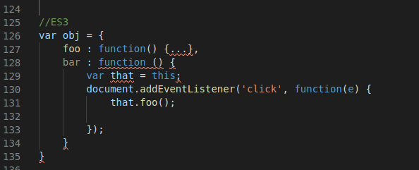
THIS
Ejemplo
Por ejemplo: en el siguiente código, si no hacemos var that = this dentro de la función document.addEventListener, this haría referencia a la función que pasamos por Callback y no podríamos llamar a foo()
Notes:
Usar para slides de texto con imagen.

Slide 45
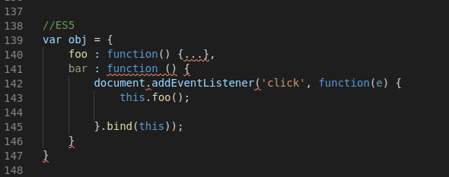
THIS
ECMAScript5
Con ECMAScript5 la cosa cambió un poco, y gracias al método bind podíamos indicarle que this hace referencia a un contexto y no a otro.
Notes:
Usar para slides de texto con imagen.

Slide 46
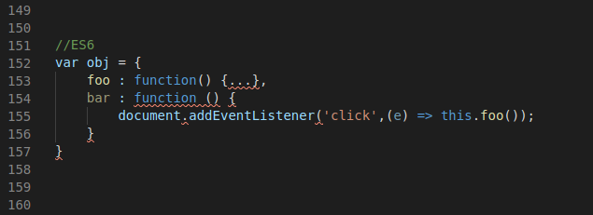
THIS
ES6
Con ES6 y la función Arrow => la cosa es todavía más visual y sencilla.
Notes:
Usar para slides de texto con imagen.

Slide 47
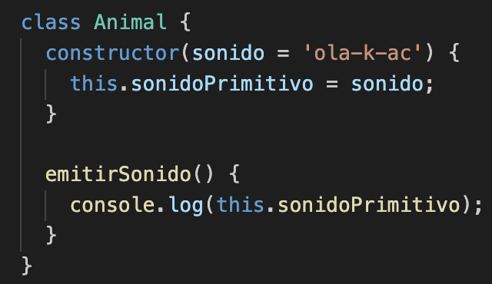
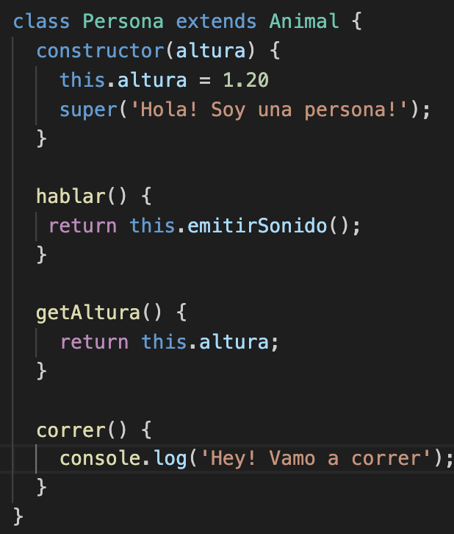
CLASES
JavaScript también tiene clases. Estas son muy parecidas a las funciones constructoras de objetos que realizamos en el estándar anterior, pero ahora bajo el paradigma de clases, con todo lo que eso conlleva (ejemplo: herencia).
Sugar-syntax
Notes:
Usar para slides de texto con imagen.

Slide 48
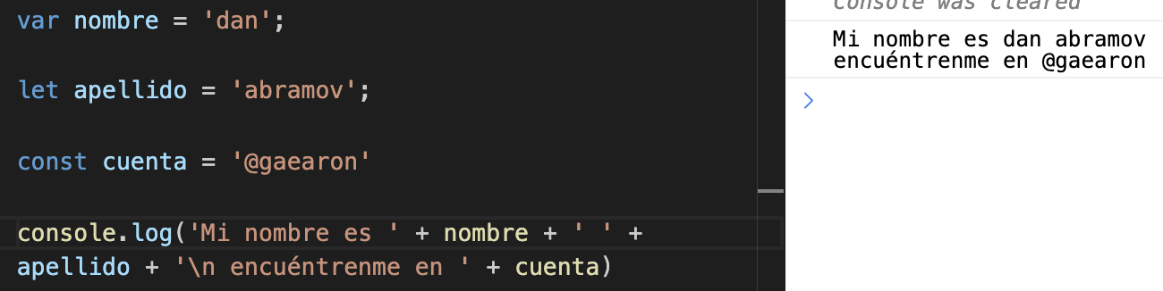
TEMPLATE STRINGS
Antes de ES6, creábamos mensajes compuestos de la siguiente manera:
Problemas: ¿cuáles detectan?
Agregar espacios manuales entre concatenaciones ‘+’, dificultad para modificar texto, multiline explícito \n, poca legibilidad.
Notes:
Usar para slides de texto con imagen.

Slide 49
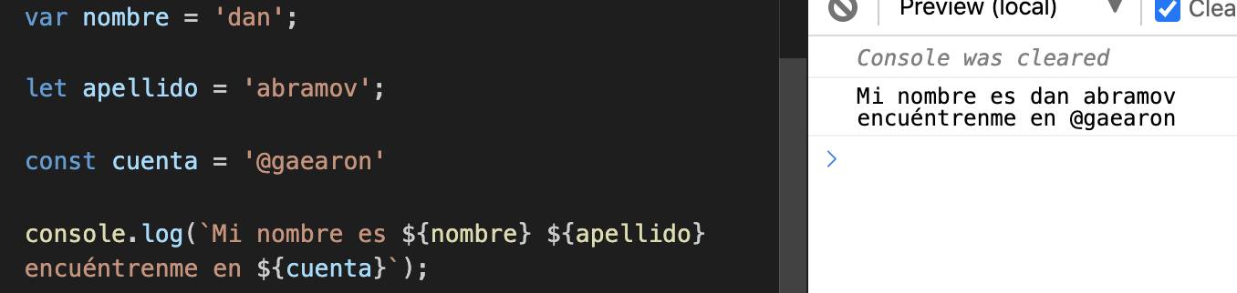
TEMPLATE STRINGS
Con ES6 podemos interpolar strings de una forma más sencilla, a como estábamos haciendo hasta ahora. Miremos el ejemplo:
Notes:
Usar para slides de texto con imagen.

Slide 50


VAMOS AL CÓDIGO
Momento de consolidación de aprendizajes
Notes:
Objetivos: Entender qué es la sugar syntax y repasar conocimientos de JS
Modalidad de agrupamiento: En vivo
Observaciones/notas: Aprovechá este espacio para hablar sobre ECMA6 y ECMA5

Slide 51
☕
BREAK
¡5/10 MINUTOS Y VOLVEMOS!
Notes:
Aprovechar el break para armar los breakout rooms con tutores

Slide 52
VAMOS A TRABAJAR EN LOS BREAK OUT ROOMS
Notes:
Duración: 15 minutos
Objetivos: Crear un formulario de contacto con validación
Modalidad de agrupamiento: Sería ideal que se divida la clase en breakout rooms, donde los tutores tengan su sala con sus estudiantes a cargo para realizar este desafío.
Previo a la actividad, que cada tutor se identifique con un número y que cada estudiante delante de su nombre coloque el número que corresponde a su tutor para poder armar los breakout rooms.
Observaciones/notas: Este ejercicio, aunque parezca básico, sirve para nivelar a los estudiantes, y repasar todos los conocimientos sobre dom, eventos y funciones.

Slide 53
FORMULARIO
Con lo visto hasta ahora, crea un formulario de contacto.
Notes:
Usar para challenges genéricos.

Slide 54

¡A PRACTICAR!
Con lo visto hasta ahora, crea un formulario de contacto utilizando HTML5, CSS, y añade JS para simular su funcionamiento. Que los valores se muestren en la consola al enviar el formulario.
Notes:
Usar para las subsiguientes slides de challenges genéricos.

Slide 55
MOMENTO DE EXPOSICIÓN DOCENTE
Notes:
Obligatoria siempre. Es lo que queremos alcanzar una vez finalizada la clase. Recordá que se enuncian en principio con el verbo delante (por ejemplo: “Comprender…”, “Analizar…”, “conocer…”, etc).

Slide 56
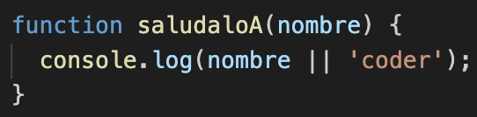
VALORES POR DEFECTO: ANTES Y HOY
Antes teníamos que comprobar si la variable ya tenía un valor, para dar una respuesta por defecto.
En cambio hoy, podemos usar otra sintaxis, aunque tenga algunas diferencias de comportamiento.
Notes:
Usar para slides de texto con imagen.

Slide 57
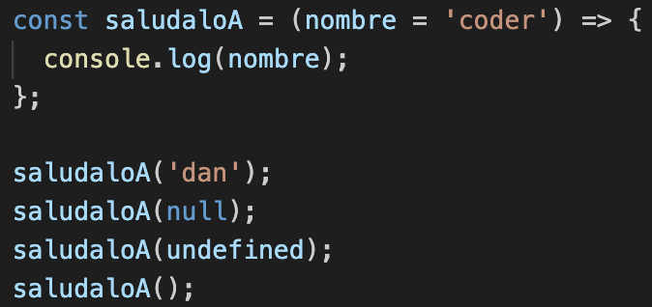
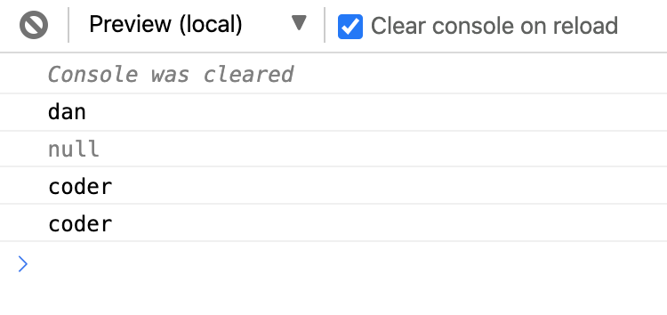
VALORES POR DEFECTO: ¡CUIDADO!
En muchas convenciones null es considerado como algo explícito de un valor que es la nada. Mientras que al undefined se lo considera como un valor que aún no se puede inferir que es, cuando no pasamos un parámetro será undefined (indefinido)
Dicho esto, si le paso null a function, ¡el valor por defecto no se aplicará!
Notes:
Usar para slides de texto con imagen.

Slide 58
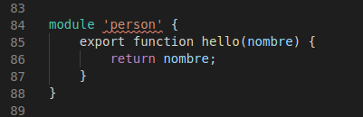
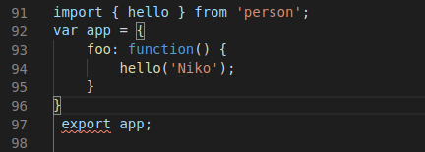
MÓDULOS
Ahora JavaScript se empieza a parecer a lenguajes como Python o Ruby. Llamamos a las funciones desde los propios Scripts, sin tener que importarlos en el HTML si usamos JavaScript en el navegador.
Y para importar en otro fichero:
Notes:
Usar para slides de texto con imagen.

Slide 59
Y para importar en otro fichero:
Notes:
Usar para slides de texto con imagen.

Slide 60
Y para importar en otro fichero:
Notes:
Usar para slides de texto con imagen.

Slide 61

¿PREGUNTAS?
Notes:
Obligatoria. Se sugiere ubicar al finalizar la explicación de algún tema, para abrir formalmente el espacio de preguntas y ordenar la interacción.

Slide 62

REACT JS: LOS INICIOS

Slide 63
React JS fue creada por Jordan Walke, un ingeniero de software en Facebook, inspirado por los problemas que tenía la compañía con el mantenimiento del código de los anuncios dentro de su plataforma.
React intenta ayudar a los desarrolladores a construir aplicaciones que usan datos que cambian todo el tiempo. Su objetivo es ser sencilla, declarativa y fácil de combinar.

Slide 64





SITIOS BASADOS EN REACT JS
y más...
Notes:
Hacer referencia a potencialidad de la librería -Cantidad de proyectos en GitHub -Relevancia de JS en sí en el ecosistema -Incluir datos referidos a la experiencia profesional

Slide 65
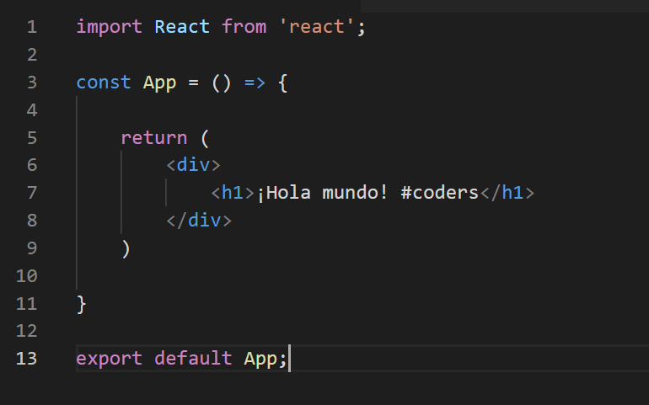
React utiliza una sintaxis parecida a HTML, llamada JSX que hace el código más legible, y escribirlo es una experiencia similar a HTML.

Slide 66
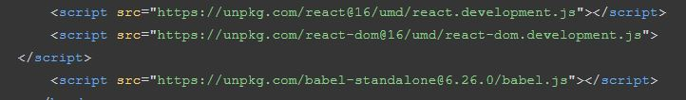
SINTAXIS BÁSICA DE JS
Este primer método no es la forma más popular de configurar React pero será familiar y fácil de entender.
Comencemos haciendo un archivo básico llamado index.html.
Vamos a cargar tres CDN en head-React, React DOM y Babel.
También vamos a hacer un div con una identificación llamada root, y finalmente crearemos una etiqueta script donde vivirá el código de React.

Slide 67
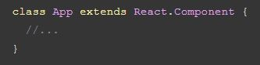
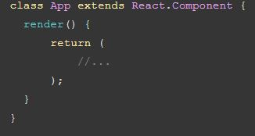
Ahora, escribamos nuestro primer bloque de código de React. Vamos a usar las clases de ES6 para crear un componente React llamado App.
Ahora agregaremos el método render(), el único método requerido en un componente de clase, que se usa para representar nodos DOM.

Slide 68
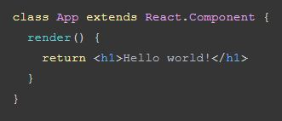
Dentro del return, vamos a poner lo que parece un simple elemento HTML
Finalmente, vamos a usar el método render() React DOM para representar la clase que creamos en el div en nuestro HTML.
¡Ahora mira tu index.html en el navegador para ver la etiqueta H1 que creamos renderizada en el DOM!

Slide 69
VAMOS AL CÓDIGO
Momento de consolidación de aprendizajes
Notes:
Duración: 5/10 minutos
Objetivos: Implementar la CDN de React y mostrar el famoso Hola mundo!
Modalidad de agrupamiento: En vivo
Observaciones/notas: En este espacio vas a poder hablar el por qué React es una librería y no un framework

Slide 70
¿PREGUNTAS?
Notes:
Obligatoria. Se sugiere ubicar al finalizar la explicación de algún tema, para abrir formalmente el espacio de preguntas y ordenar la interacción.

Slide 71

¿QUIERES SABER MÁS? TE DEJAMOS MATERIAL AMPLIADO
Notes:
Portada de Material Ampliado

Slide 72
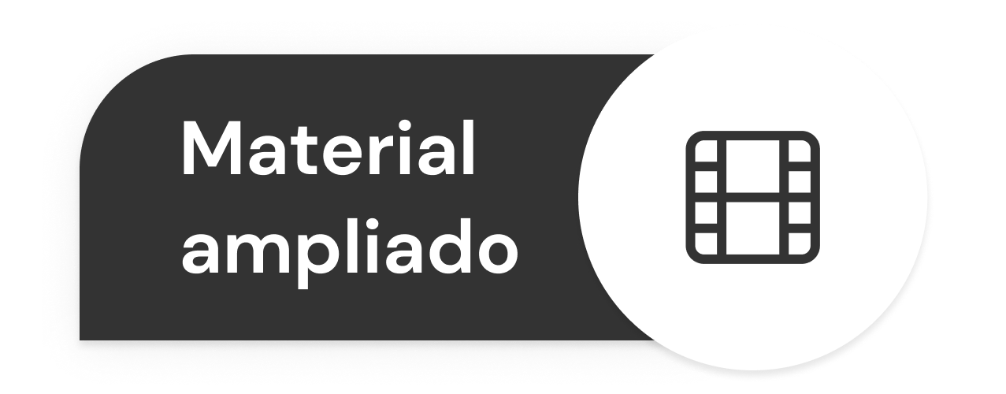

https://es.wikipedia.org/wiki/HTML | Wikipedia
http://www.w3schools.com/html/ | w3schools.com
http://www.w3schools.com/css | w3schools.com
https://developer.mozilla.org/es/docs/Tools/Page_Inspector | MDN web docs
https://developer.mozilla.org/es/docs/Web/API | MDN web docs
Notes:
Usar para que los estudiantes puedan explorar en sus casas los recursos vistos en clase: libros, artículos, herramientas, websites, videos (ajenos a Coder)
Enviar el contenido a integrar a contenidos@coderhouse.com para que lo podamos incluir en el Repositorio.

Slide 73
☕
BREAK

Slide 74
¿Sabías que premiamos a nuestros estudiantes por su dedicación durante la cursada? Conocé los beneficios del TOP10
¡15/20 MINUTOS Y VOLVEMOS!

Slide 75
React.JS
INSTALACION Y CONFIGURACIÓN DEL ETORNO
Notes:
Obligatoria siempre

Slide 76
Comprender el funcionamiento del virtual DOM en React.
Instalar y configurar NodeJS.
Crear una app utilizando el CLI.
OBJETIVOS DE LA CLASE
Notes:
Obligatoria siempre. Es lo que queremos alcanzar una vez finalizada la clase. Recordá que se enuncian en principio con el verbo delante (por ejemplo: “Comprender…”, “Analizar…”, “conocer…”, etc).

Slide 77

GLOSARIO:
Clase 1
React JS: es una biblioteca para desarrollo web, por lo cual debemos contar con conocimientos mínimos sobre los lenguajes que el navegador web interpreta.
HTML: es un lenguaje de etiquetas, el cual dará la estructura para nuestras páginas web.
HTML 5: es una nueva versión de diversas especificaciones, entre las que se encuentran: HTML 4-XHTML 1-CSS Nivel 2-DOM Nivel 2 (DOM = Document Object Model).
DOCTYPE: no es una etiqueta, sino una instrucción para indicar al navegador qué versión de HTML vamos a utilizar.
DOM (Document Object Model o modelo de objetos del navegador): nos sirve para acceder a cualquiera de los componentes que hay dentro de una página.
CSS (cascading style sheets - hojas de estilo en cascada): es un lenguaje de diseño gráfico con el cual podremos dar estilos (diseño, colores, márgenes) a nuestras webs desarrolladas con HTML.
Javascript: es el lenguaje de programación web por excelencia. Decimos que se trata de un lenguaje de programación interpretado.

Slide 78
MAPA DE CONCEPTOS

Slide 79
MAPA DE CONCEPTOS CLASE 2
Funcionamiento de React Js
Virtual DOM
¿Qué es?
Node
¿Qué es?
NPM
Instalación
Crear una aplicación utilizando el CLI
Notes:
Se puede usar para comenzar o finalizar la clase, según sea más conveniente. La información de este slide es de relleno.
Recurso: Mapa de conceptos
Muestra rápidamente los contenidos de la clase y cómo se relacionan. Ayuda a los estudiantes a evitar “perderse” durante la clase, al avanzar en un sentido lineal una diapositiva tras otra. El ejemplo pertenece a la primera clase del curso UX/UI.
Sugerencia: -También se pueden mostrar con un menor énfasis o colores apagados, aquellos contenidos de clases anteriores y que se vinculen con la actual.
-Resaltar con color los temas que se abordan en la clase.

Slide 80
MOMENTO DE EXPOSICIÓN DOCENTE
Notes:
Obligatoria siempre. Es lo que queremos alcanzar una vez finalizada la clase. Recordá que se enuncian en principio con el verbo delante (por ejemplo: “Comprender…”, “Analizar…”, “conocer…”, etc).

Slide 81
FUNCIONAMIENTO DE
REACT JS
Notes:
Usar para los módulos más importantes de la clase, donde se introducen conceptos que se ven en varios slides. No hay que usarla para todos los módulos.

Slide 82
¿Cómo llega React a la performance que tanta fama le trae? Hablemos de tres conceptos:
Virtual DOM vs React Fiber y la Reconciliación
Notes:
El secreto de ReactJS para tener un performance muy alto es que implementa un Virtual DOM. En lugar de renderizar todo, como normalmente se hace, ReactJS hace los cambios en una copia en memoria. Luego utiliza un algoritmo para comparar sus propiedades con las de la versión del DOM, y así aplicar cambios exclusivamente en las partes que varían.

Slide 83
Primera premisa
El acceso indiscriminado al DOM es caro, entonces se requirió encontrar una manera de realizarlo de la manera más óptima posible.
Notes:
El secreto de ReactJS para tener un performance muy alto es que implementa un Virtual DOM. En lugar de renderizar todo, como normalmente se hace, ReactJS hace los cambios en una copia en memoria. Luego utiliza un algoritmo para comparar sus propiedades con las de la versión del DOM, y así aplicar cambios exclusivamente en las partes que varían.

Slide 84
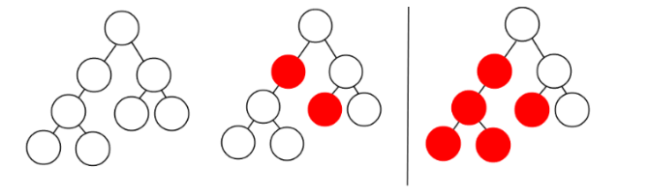
Primera premisa: Optimicemos los movimientos
Zona de
evento
V-DOM Nuevo V-DOM Reconciliado
Fiber tree
Cambio aislado
Estado original

Slide 85
En vez de aplicar uno a uno los cambios en los cinco nodos, React procesa este resultado en una memoria. Calcula el área de impacto y determina la menor cantidad de movimientos de modo heurístico, por lo que también sabe donde no pueden haber ocurrido cambios.
Notes:
Esto puede sonar como mucho trabajo, pero en la práctica es mucho más eficiente que el método tradicional.
Por ejemplo: si tenemos una lista de 2000 elementos en la interfaz y ocurren 10 cambios, es más eficiente aplicar 10 cambios, ubicar los componentes que tuvieron un cambio en sus propiedades y renderizar estos 10 elementos, en lugar de aplicar 10 cambios y renderizar 2000 elementos.

Slide 86
Segunda premisa: Flujo de datos unidireccional
Para establecer esa seguridad, requiere que los datos y los cambios idealmente se provoquen de una manera específica con dos características:
Unidireccionalidad / De arriba hacia abajo

Slide 87
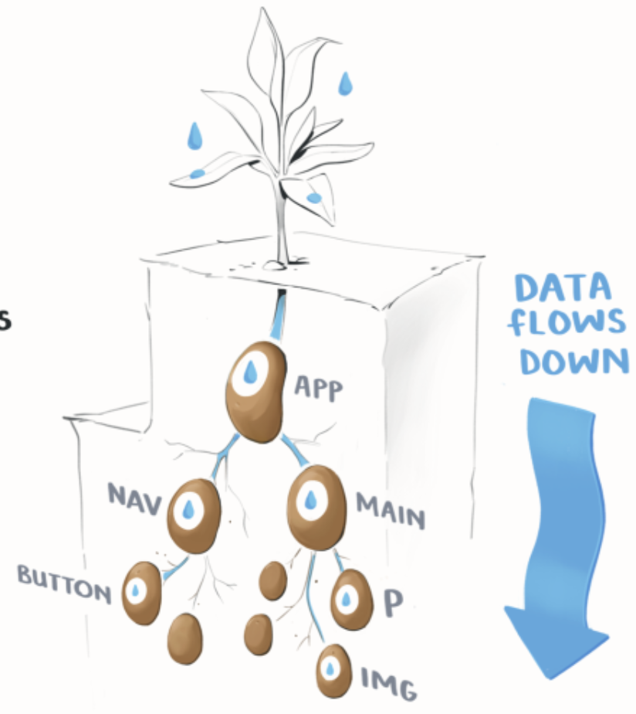
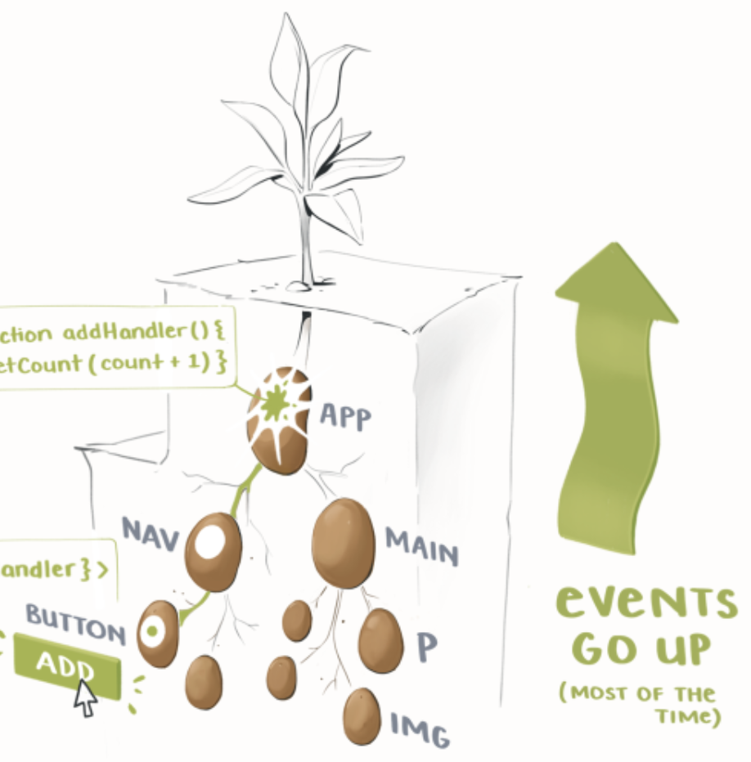
FLUJO DE DATOS
Reacción
Acción
Bajan los datos
Suben los eventos
Ilustradora: Maggie Appleton @ Woman of React 2020

Slide 88
RESUMIENDO:
¿QUÉ ES EL VIRTUAL DOM?
Notes:
Usar para los módulos más importantes de la clase, donde se introducen conceptos que se ven en varios slides. No hay que usarla para todos los módulos.

Slide 89
VIRTUAL DOM
Es un patrón de comportamiento, y React lo implementa con una tecnología llamada “Fiber”.
En sí resulta ser todo lo que React sabe de tu aplicación y cada nodo o fibra.
Esto es básicamente lo que React hace con el Virtual DOM: una representación virtual de la IU que se mantiene en memoria y en sincronía “reconciliado” con el DOM “real”.
Notes:
Usar para slides de sólo texto. Si no alcanza, no sobrecargar, usar otra con el mismo título para indicar que continúa el mismo módulo.

Slide 90
VIRTUAL DOM
Resumiendo el proceso
● En primer lugar, React ejecuta un algoritmo de “diffing”
que identifica lo que ha cambiado.
● El segundo paso es la reconciliación, donde se actualiza el DOM con los resultados de diff.
React se encarga de todo esto, nosotros solo aprenderemos a ayudarlo
Notes:
Usar para slides de sólo texto. Si no alcanza, no sobrecargar, usar otra con el mismo título para indicar que continúa el mismo módulo.

Slide 91
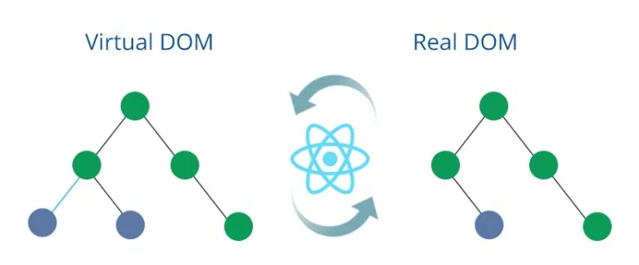
VIRTUAL DOM
Notes:
Usar para slides de sólo texto. Si no alcanza, no sobrecargar, usar otra con el mismo título para indicar que continúa el mismo módulo.

Slide 92
¿PREGUNTAS?
Notes:
Obligatoria siempre.

Slide 93
¿QUÉ ES NODE?
Notes:
Usar para los módulos más importantes de la clase, donde se introducen conceptos que se ven en varios slides. No hay que usarla para todos los módulos.

Slide 94

Node.js es un entorno de ejecución de JavaScript, que le permite al código en js ser ejecutado en nuestra computadora.
Podemos darle a node un archivo de js y éste puede ejecutarlo, y darle acceso a recursos de nuestra computadora (IO, Network, Etc).
El “Node” de java es conocido como la JVM
Notes:
Usar para slides de sólo texto. Si no alcanza, no sobrecargar, usar otra con el mismo título para indicar que continúa el mismo módulo.

Slide 95

¡CODER NEWS!
Recientemente ha nacido un nuevo entorno de ejecución que no es node sino Deno (no-de = de-no)
Creado por uno de los padres de node.js -Ryan Dahl- también permite ejecución de código js y typescript pero con una nueva perspectiva en seguridad.
https://deno.land/
Notes:
Usar para slides de sólo texto. Si no alcanza, no sobrecargar, usar otra con el mismo título para indicar que continúa el mismo módulo.

Slide 96
NODE JS ¿QUÉ ES NPM?
Notes:
Usar para los módulos más importantes de la clase, donde se introducen conceptos que se ven en varios slides. No hay que usarla para todos los módulos.

Slide 97
NODE PACKAGER MANAGER / NPM
Cuando usamos Node.js, rápidamente tenemos que instalar módulos nuevos (librerías), ya que al ser un sistema fuertemente modular viene prácticamente “vacío”. Por lo tanto, para utilizar una funcionalidad de alguna librería publicada, deberemos instalar módulos adicionales.
Esta operación se realiza de forma muy sencilla con la herramienta npm
(Node Package Manager).
Notes:
Usar para slides de sólo texto. Si no alcanza, no sobrecargar, usar otra con el mismo título para indicar que continúa el mismo módulo.

Slide 98
ESTA HERRAMIENTA FUNCIONA DE DOS FORMAS:
Como un repositorio ampliamente utilizado para la publicación de proyectos Node.js de código abierto.
Como una herramienta de línea de comandos. Esta utilidad ayuda a instalar y desinstalar paquetes, gestionar versiones y gestionar dependencias necesarias para ejecutar un proyecto.
Notes:
Usar para slides de sólo texto. Si no alcanza, no sobrecargar, usar otra con el mismo título para indicar que continúa el mismo módulo.

Slide 99
INSTALACIÓN DE NODE JS
Para poder instalar una aplicación de React JS desde el CLI, debemos previamente instalar Node.js.
1
2
3
Ingresar a: https://nodejs.org/en/
Descargar la última versión de Node.js
Ejecutar el archivo descargado y ejecutar los siguientes pasos
Notes:
Demostración - Instalación de React y Node
Duración: 5/10 minutos
Objetivos: Poder instalar Node y React
Modalidad de agrupamiento: En vivo
Observaciones/notas: Podés dar un par minutos extra a los alumnos para que sigan el paso a paso junto a vos. Recordá que los alumnos no suelen tener los mismos SO; Algunos tienen MAC, Windows y Linux.

Slide 100
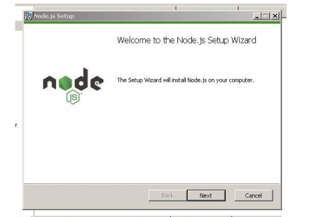
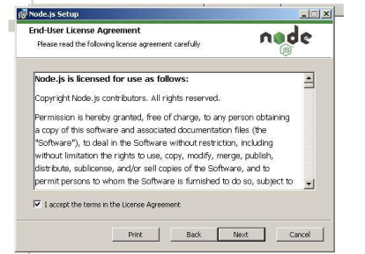
INSTALACIÓN DE NODE JS
Notes:
Usar para slides de sólo texto. Si no alcanza, no sobrecargar, usar otra con el mismo título para indicar que continúa el mismo módulo.

Slide 101
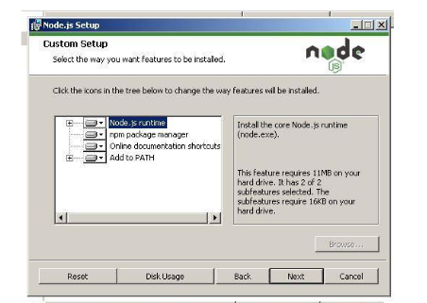
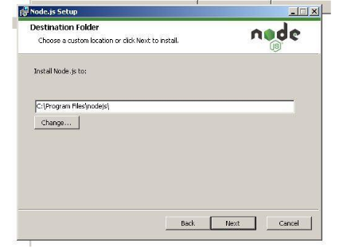
INSTALACIÓN DE NODE JS
Notes:
Usar para slides de sólo texto. Si no alcanza, no sobrecargar, usar otra con el mismo título para indicar que continúa el mismo módulo.

Slide 102
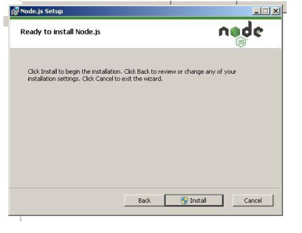
INSTALACIÓN DE NODE JS
Notes:
Usar para slides de sólo texto. Si no alcanza, no sobrecargar, usar otra con el mismo título para indicar que continúa el mismo módulo.

Slide 103
CREAR UNA APLICACIÓN UTILIZANDO EL CLI
Notes:
Usar para los módulos más importantes de la clase, donde se introducen conceptos que se ven en varios slides. No hay que usarla para todos los módulos.

Slide 104
¿QUÉ ES CLI?
La interfaz de línea de comandos o interfaz de línea de órdenes, es un método que permite a los usuarios dar instrucciones a algún programa informático por medio de una línea de texto simple.
React tiene su propia CLI, pero actualmente solo admite la creación de una aplicación (create-react-app).
Notes:
Usar para slides de sólo texto con el contenido más importante de la clase. En una presentación de 50 slides usar máximo 5 de estas.

Slide 105
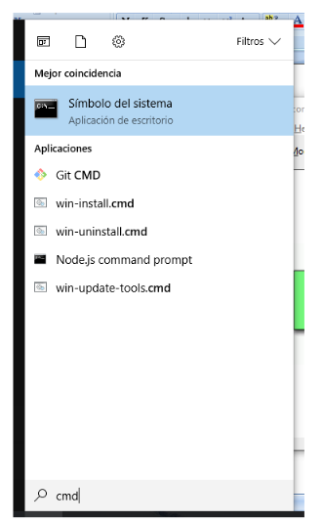
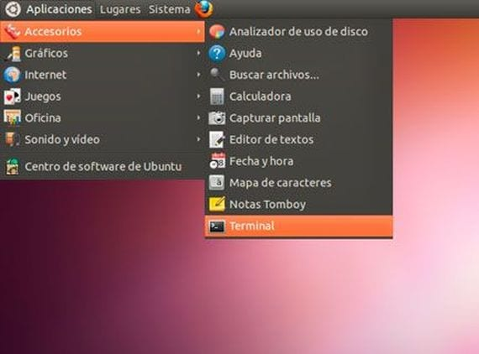
ABRIR LA CONSOLA
En Windows
En Linux
Notes:
Usar para slides de sólo texto. Si no alcanza, no sobrecargar, usar otra con el mismo título para indicar que continúa el mismo módulo.

Slide 106
VAMOS AL CÓDIGO
Momento de consolidación de aprendizajes
Notes:
De 5 minutos, aproximadamente a la mitad de la clase

Slide 107
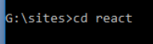

UBICARNOS EN UN DIRECTORIO ESPECÍFICO
Con el comando cd podemos ingresar al directorio sobre el cual vamos a crear nuestra
aplicación en react. Con cd.. volvemos al directorio anterior.
Notes:
Usar para slides de texto con imagen.

Slide 108
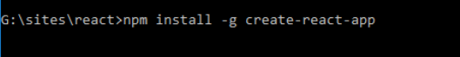

INSTALAR REACT JS
Debemos ejecutar el comando npm install -g create-react-app
CREAR LA APLICACIÓN
Debemos ejecutar create-react-app my-app
Notes:
Usar para slides de texto con imagen.

Slide 109
CODER ‘PRO TIPS’
NPX - TODO EN UN COMANDO - eXecute
npx create-react-app nombre-de-app
cd coder-app
Notes:
Usar para slides de texto con imagen.

Slide 110

EJECUTAR APLICACIÓN EN EL NAVEGADOR
Para ejecutar una aplicación y poder acceder desde el navegador debemos ejecutar (dentro del directorio de la aplicación creada) npm start
Notes:
Usar para slides de texto con imagen.

Slide 111

Ahora escribe la dirección obtenida (Ej:localhost:3000) en tu navegador y el resultado obtenido será el siguiente:
Notes:
Usar para slides de sólo texto. Si no alcanza, no sobrecargar, usar otra con el mismo título para indicar que continúa el mismo módulo.

Slide 112
¿PREGUNTAS?
Notes:
Obligatoria siempre.

Slide 113
1
CREAR LA APP UTILIZANDO EL CLI
Crea una aplicación utilizando el CLI con el nombre de tu tienda.
Notes:
Usar para desafíos entregables. Editar el número con el número de desafío correspondiente..

Slide 114

CREAR LA APP UTILIZANDO EL CLI
Formato: link al repositorio de github con tu app creada con CRA Debe tener el nombre “Idea+Apellido”. Sugerencia: incluir sugerencias.
>> Consigna: crea una aplicación utilizando el CLI con el nombre de tu tienda, y ejecuta los comandos necesarios para instalar React, configurarlo y visualizarlo en tu navegador. >>Aspectos a incluir en el entregable: Detalle completo acerca de lo que se espera que el estudiante entregue. Se sugiere detallar cada uno de los ítems. >>Ejemplo:
Notes:
Desarrollo de un desafío entregable

Slide 115
¿QUIERES SABER MÁS? TE DEJAMOS MATERIAL AMPLIADO DE LA CLASE
Notes:
Portada de Material Ampliado

Slide 116
MÁS RECURSOS
Amler (2016). ReactJS by Example (1 ed.). EEUU, Packt.
Stein, J. (2016). ReactJS Cookbook (1 ed.). EEUU, Packt.
https://reactjs.org/tutorial/tutorial.html
https://reactjs.org/docs/hello-world.html
https://carlosvillu.com/introduccion-a-reactjs/

Slide 117

¿YA CONOCES LOS BENEFICIOS QUE TIENES POR SER ESTUDIANTE DE CODERHOUSE?

Slide 118

BENEFICIOS
Haz clic aquí y conoce todos nuestros beneficios exclusivos para estudiantes de Coderhouse.

Slide 119
¡MUCHAS GRACIAS!
Resumen de lo visto en clase hoy:
Virtual DOM
Nodejs
Creación de App con CLI

Slide 120

OPINA Y VALORA ESTA CLASE

